Slide 1
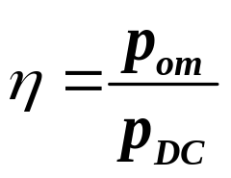
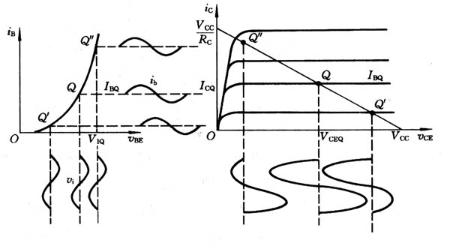
第9章 功率放大器
一、研究的主要问题
输出功率p_{o}、效率η
最大输出功率与电源功率之比为效率
要求：输入为0，效率为0
小信号放大器不满足要求

Slide 2


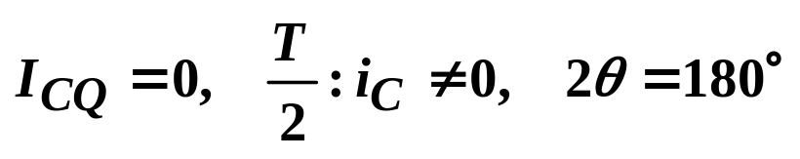
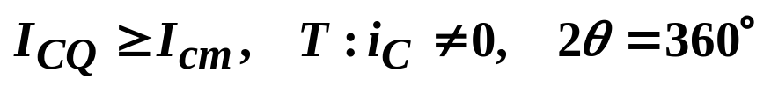


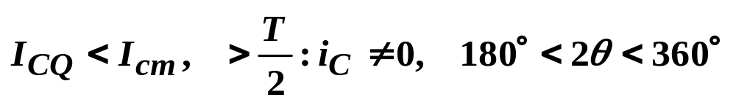
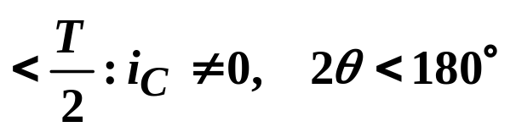
二、晶体管的工作方式（导通角θ）
甲类功率放大器：
乙类功率放大器：
甲乙类功率放大器：
丙类功率放大器：

Slide 3
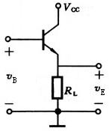
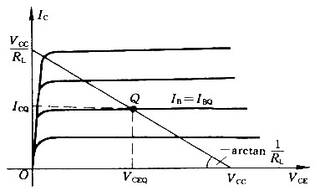
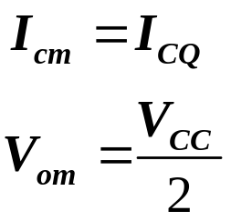
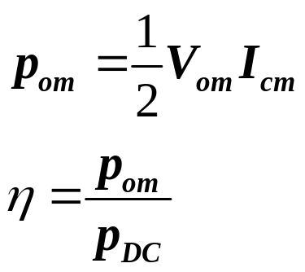
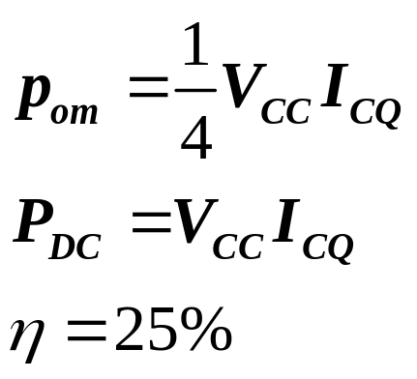
三、甲类功放
I_{CQ}存在使负载直流损耗大、管耗大，输出功率小；
管子受热，寿命短。

Slide 4
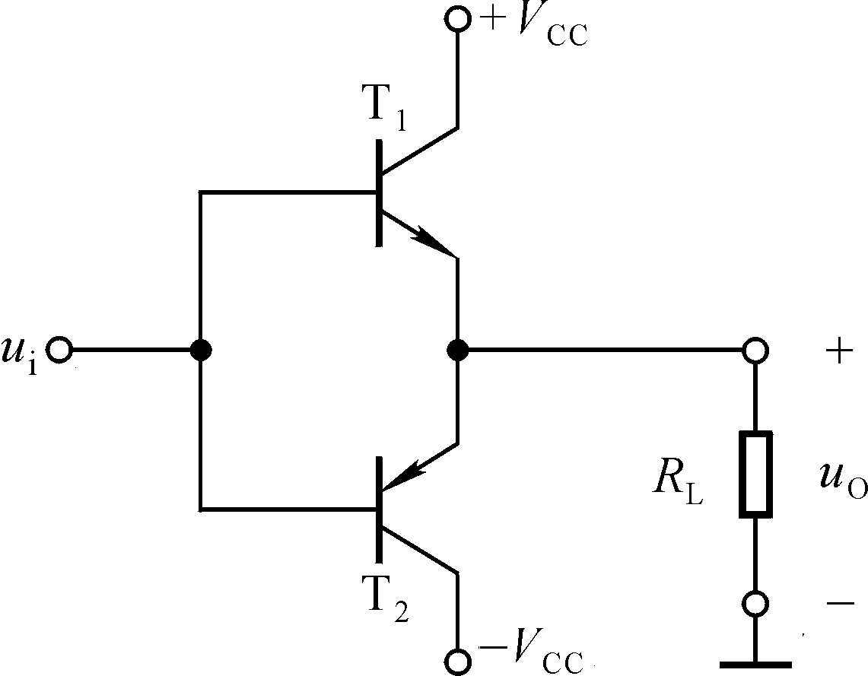
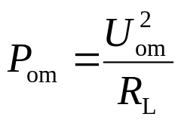

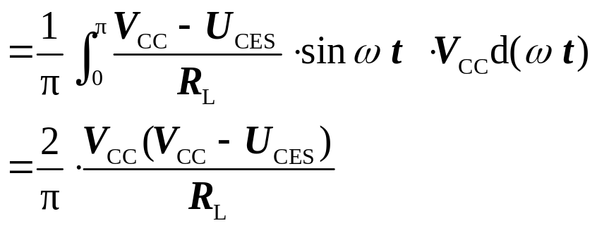
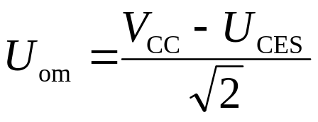
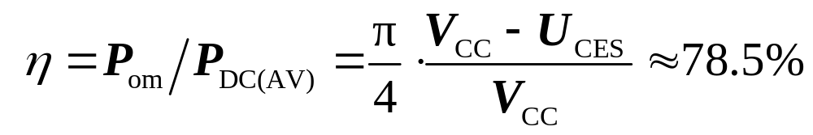
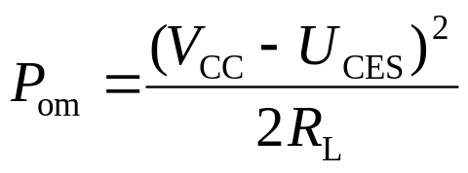
计算输出功率和效率：
四、乙类功率放大器
降低I_{CQ} ，解决直流损耗大，效率低问题
I_{CQ}= 0时，乙类互补推挽功率放大器
大功率管的U_{CES}常为2~3V

Slide 5
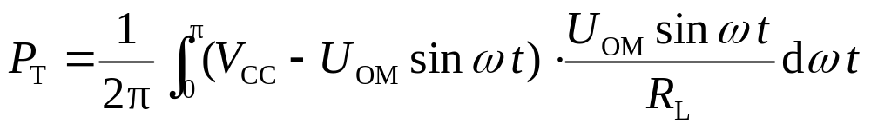
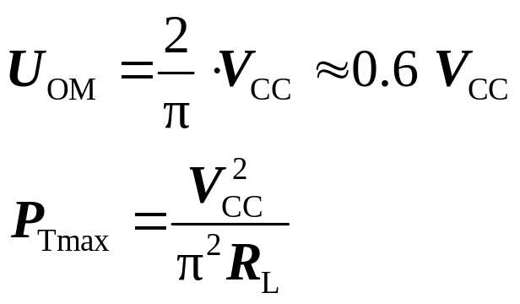
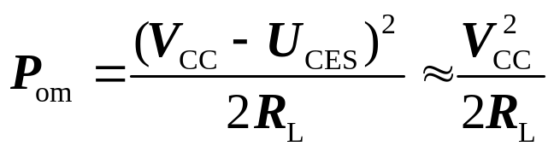
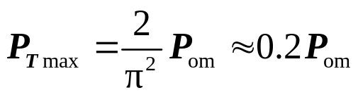
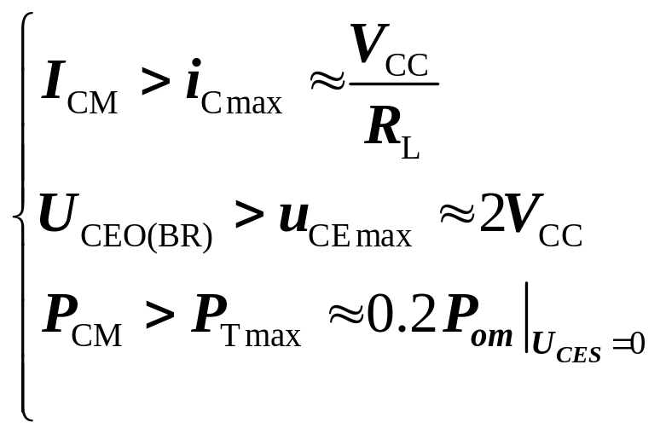
管耗:
对U_{OM}求导，并令其为0，可得：
晶体管极限参数:

Slide 6
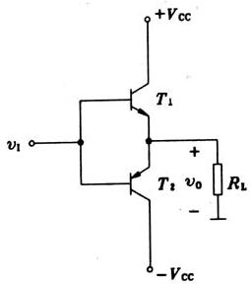

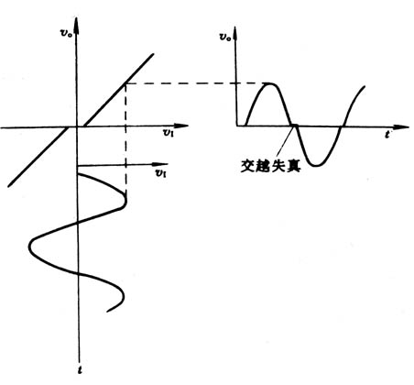

互补推挽功率放大器的最大问题：
T1、T2导通转换时，没有偏置—交越失真

Slide 7
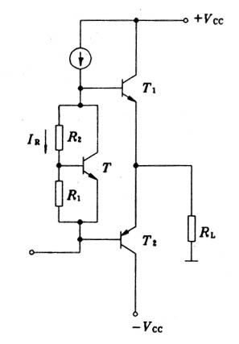
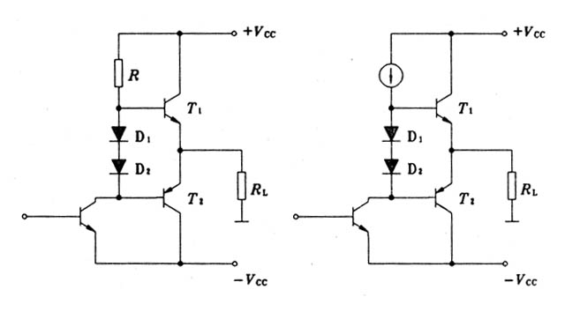
五、甲乙类功率放大器—增加预偏置
单电源互补功放（电容耦合）——OTL
双电源互补功放（无输出电容）——OCL
单电源互补功放（双入双出）——BTL

Slide 8
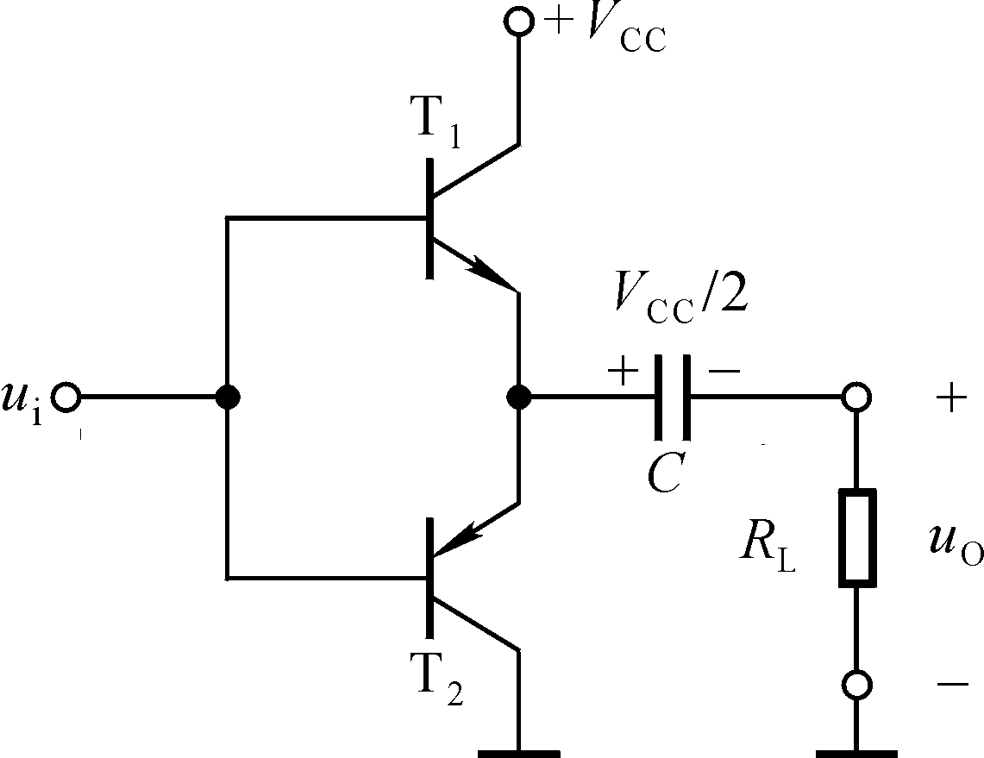

Slide 9
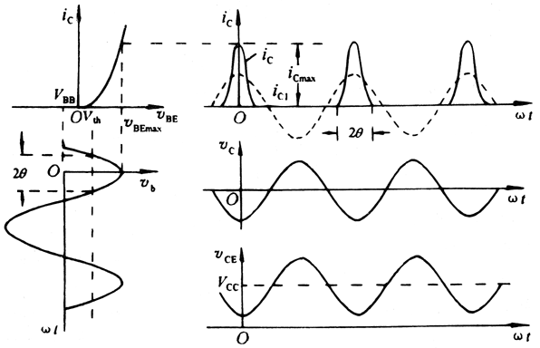
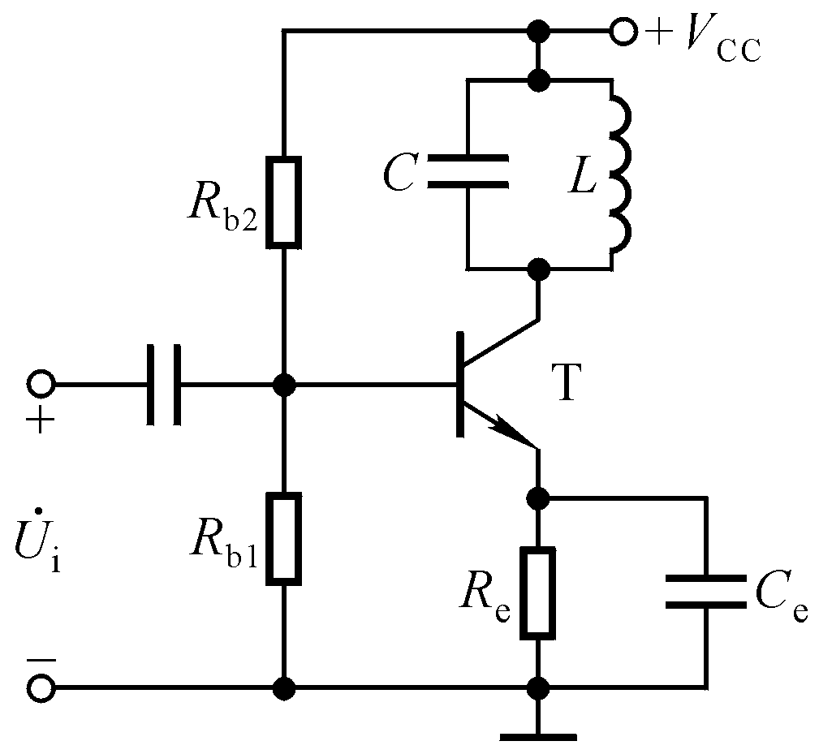
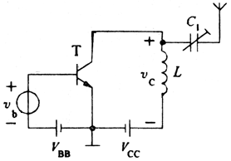
六、丙类谐振功放

Slide 10
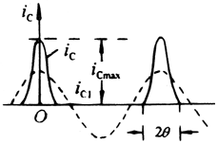
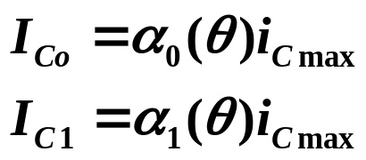
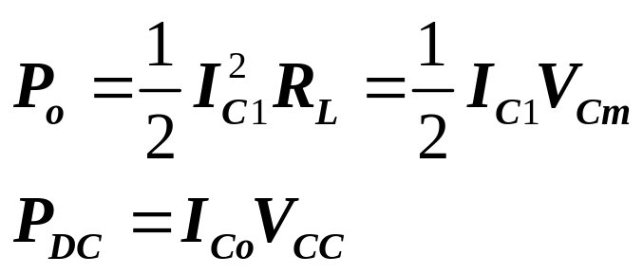
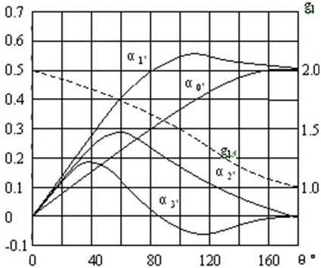
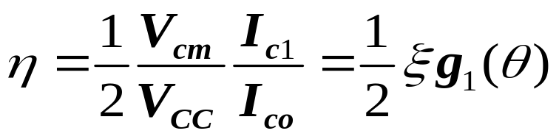
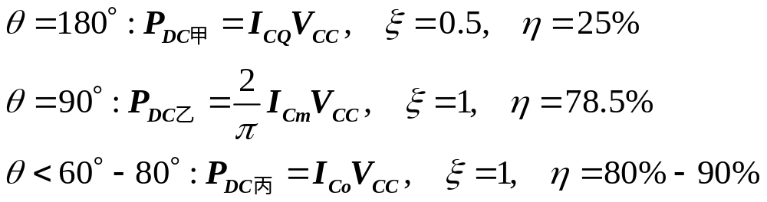

Slide 11
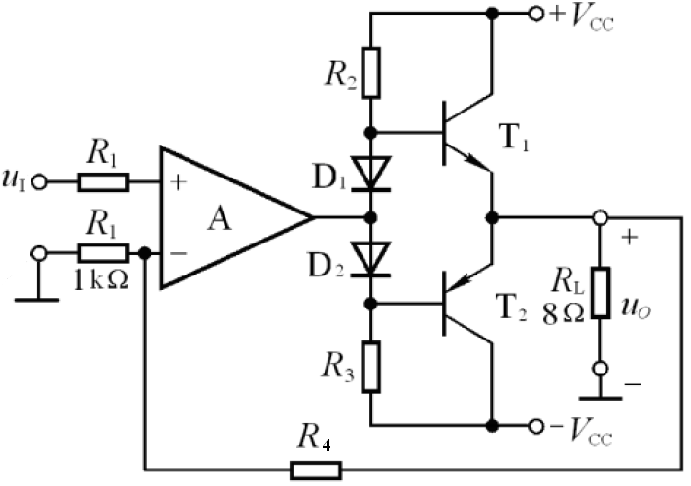
讨论：
1、D₁、D₂的作用?
2、|U_{CES}|=2V，U_{imax}=1V，为获取最大输出功率，R₄取多少？

Slide 12
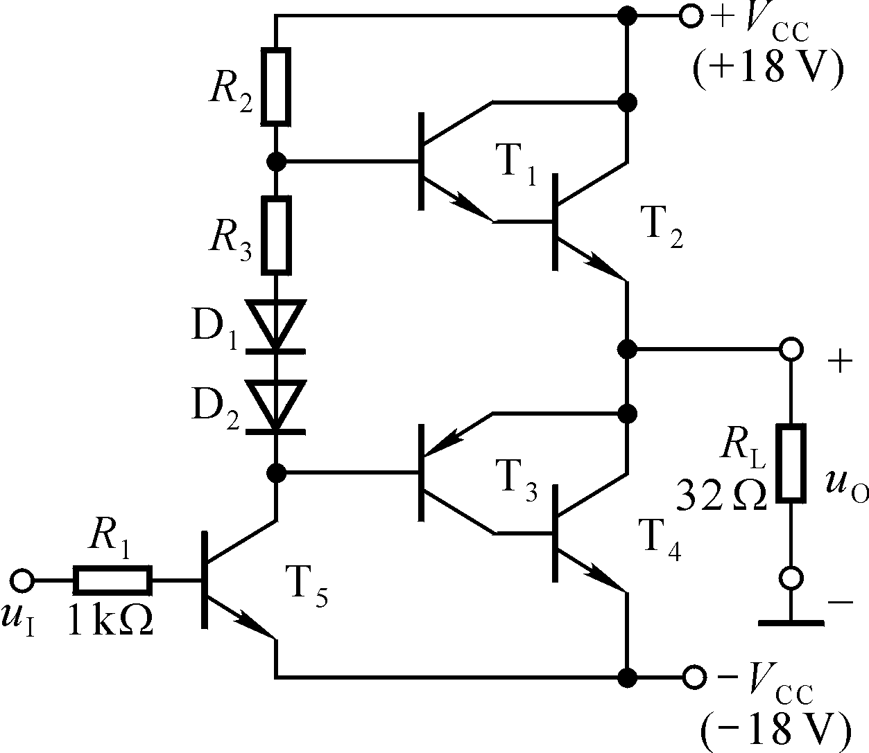
讨论：出现下列故障时，将产生什么现象?
1. R₂短路；
2. R₂断路；
3. D₁断路；
4. R₃短路；
5 . T₁集电极断路。

